Slide 1


学术报告
汇报人：唐材源
邮箱: tcaiyuan@gmail.com

Slide 2
contents
目 录
1
论文相关背景知识介绍
3
2
论文内容介绍
3
个人看法与思考

Slide 3
论文相关背景知识介绍
论文性质
1
论文性质
发表会议 | 图像领域的顶会--CVPR
发表时间 | 2017-12-03
研究领域 | 计算机视觉任务之--目标检测
2

Slide 4
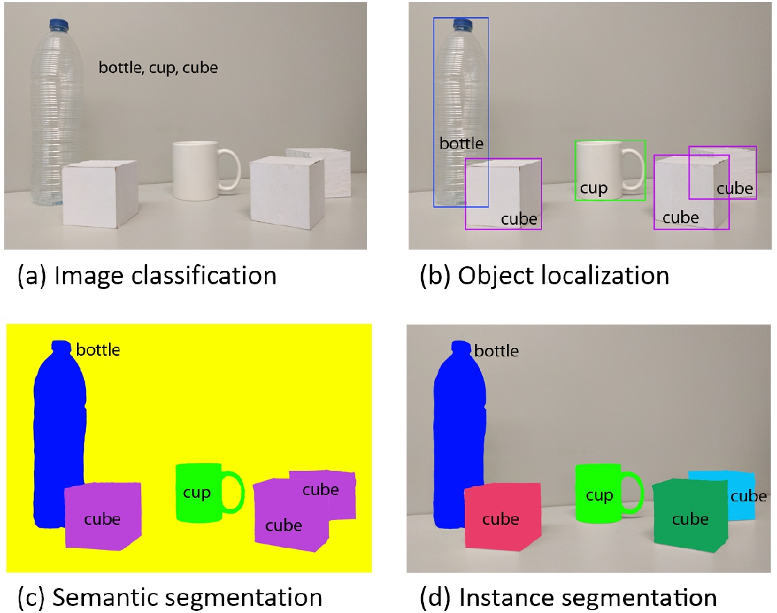
论文相关背景知识介绍
相关技术背景
1
2

Slide 5
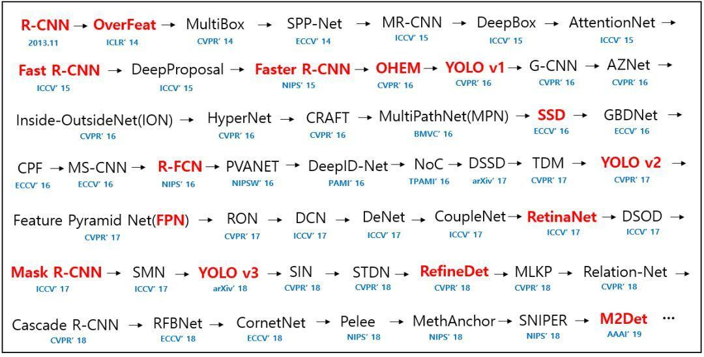
论文相关背景知识介绍
相关方法
1
2
Notes:
文章提出的cascade结构的效果是惊艳的，几乎对于任意的R-CNN（Faster rcnn，FPN，R-FCN等）都可以带来2到4个点的AP提升！！！而且实现十分简单

Slide 6
contents
目 录
1
论文相关背景知识介绍
3
2
论文内容介绍
3
个人看法与思考

Slide 7
问题提出
论文内容介绍
1
IOU的阈值来区分正样本和负样本。
低的阈值训练网络，易产生检测噪声。
但随着IOU阈值的增加，检测性能会降低。两个主要的因素：1)在训练期间过拟合，导致正样本指数消失;2)检测算法最佳的IOU和假设的IOU之间不匹配。
2

Slide 8
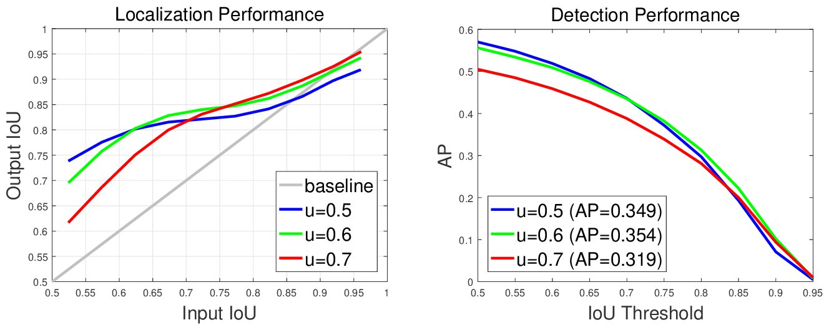
问题分析
论文内容介绍
1
2

Slide 9
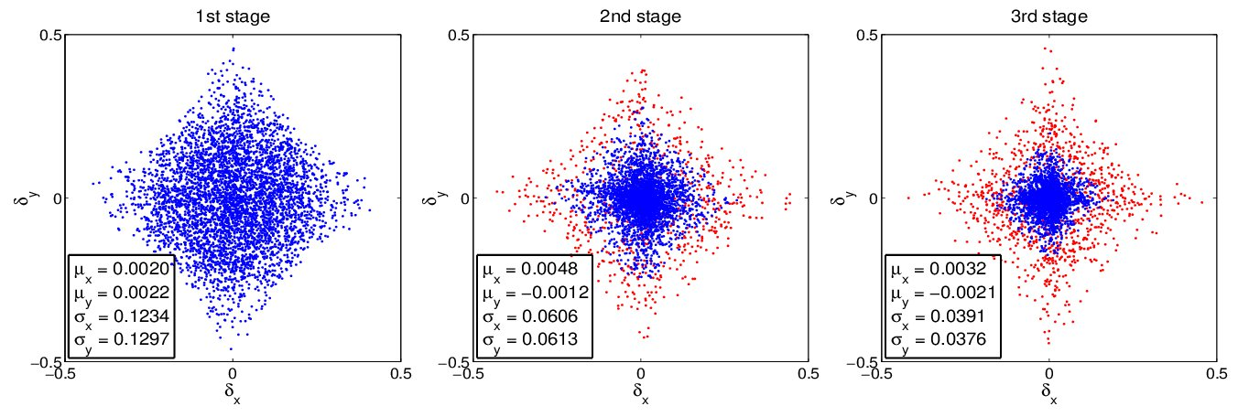
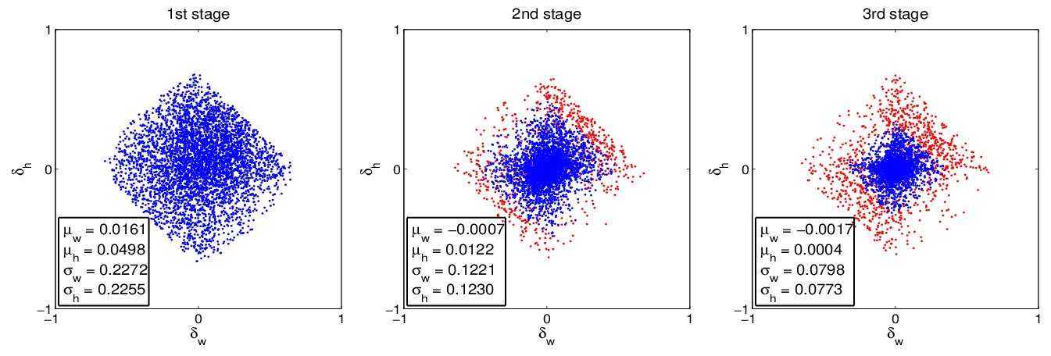
问题分析
论文内容介绍
1
2

Slide 10
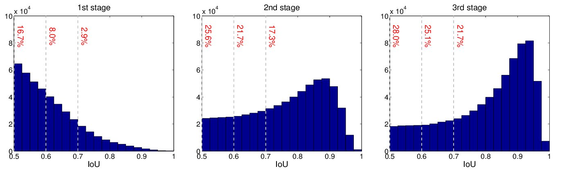
问题分析
论文内容介绍
1
2
实验结果表明：
Proposal与gt的IOU 和 训练设的IOU theshold越接近效果越好。
单一阈值效果有限，多阈值能进行优化。

Slide 11
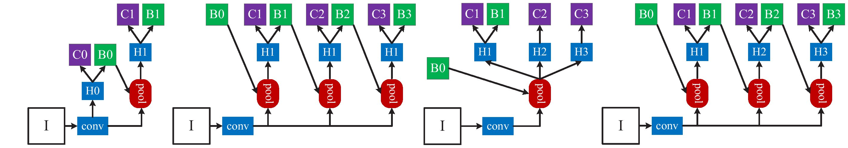
方法提出
论文内容介绍
1
上左:Faster-rcnn
上右:iterative bbox at inference
2
下左:Intergral loss
下右:cascade rcnn
Notes:
与Iterative Bbox比较：H网络共享，有相同IOU阈值。不能对所有proposal有好效果；

Slide 12
实验结果
论文内容介绍
与Iterative Bbox比较：
H网络共享，有相同IOU阈值因此：
1.不能对所有proposal有好效果；
2.Detector会改变样本分布，同一IOU下离群点容易增多；
1
2
与intergral loss比较：
pooling共享，且只有一个stage：
不能改善定位精度
不能从根本上解决过拟合问题

Slide 13
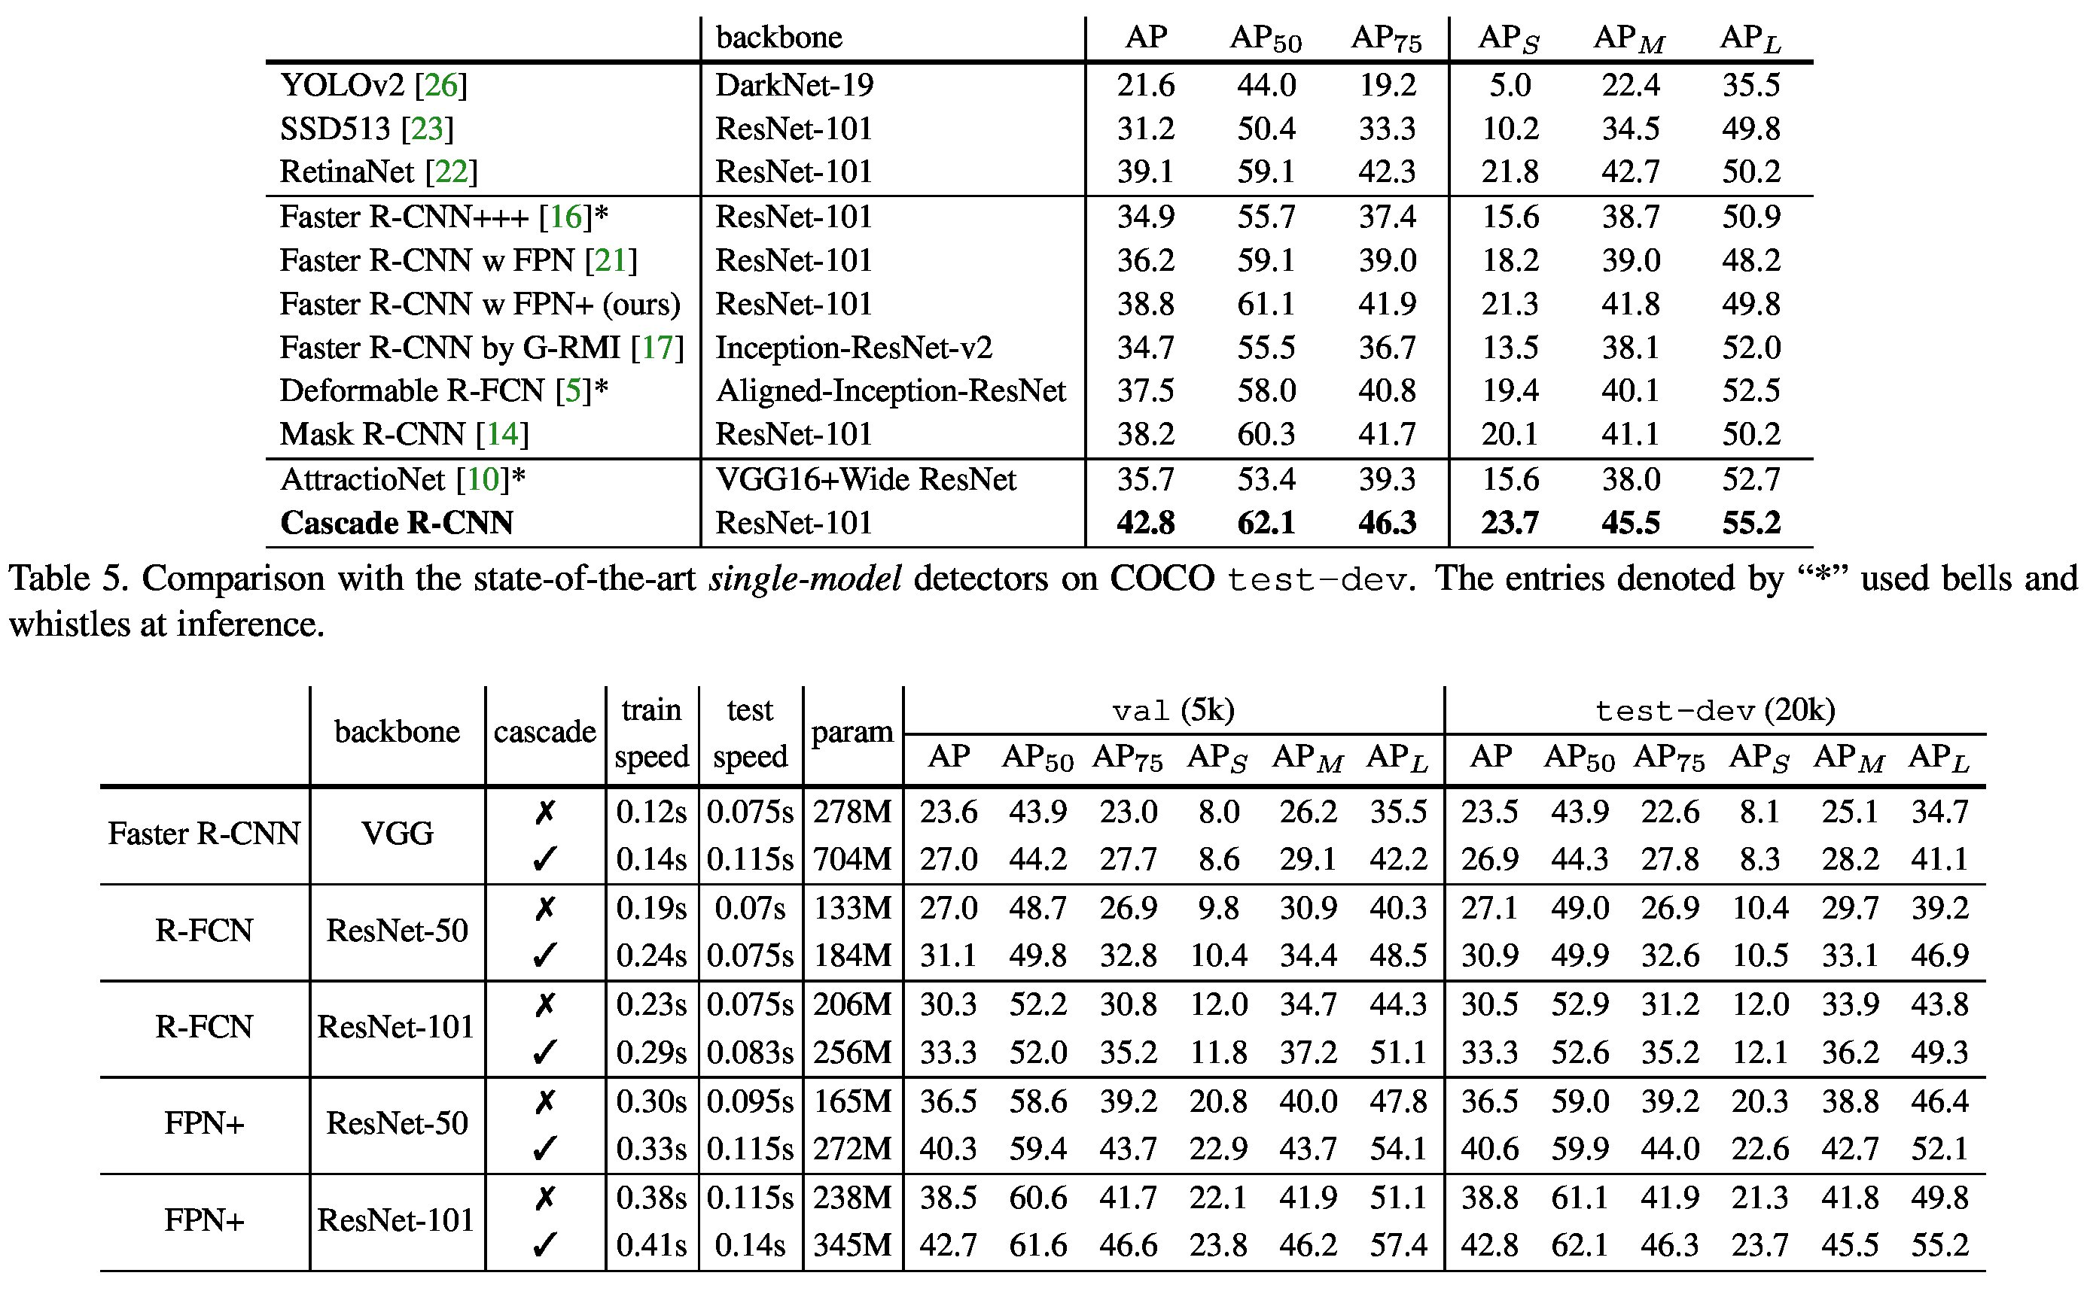
实验结果
论文内容介绍
1
2

Slide 14
实验结果
论文内容介绍
1
2

Slide 15
contents
目 录
1
论文相关背景知识介绍
3
2
论文内容介绍
3
个人看法与思考

Slide 16
个人看法与总结
级联与融合的思想在深度学习领域好像有很多比较好的表现。
比如：
Inception网络结合了不同尺寸的卷积核特性。
ResNet残差结构让原始信息与经过卷积的信息融合，从而保证深层网络至少能与浅层网络持平。
Boosting的基本思想也是让前一个基学习器的错误让后面的解决。
空洞卷积感觉也是将普通卷积和pooling操作的结合
深度可分离卷积感觉也是由分组卷积结合1*1卷积得来的。
2

Slide 17
谢谢！

